Slide 1
Périphériques de microcontrôleur
G. Auriol – P.E Hladik - V.Mahout –
J.L. Noullet - T.Rocacher

Slide 2
Avant tout la forme !
Enseignement PRATIQUE mixte entre TP- APP-BE …
Peu de cours (fait au fil de l’eau en séance)
Nécessité de mettre les mains dans le cambouis
Version actuelle
Puce STM32 ⇒ continuité avec le Cortex M3 de l’assembleur
Finalité : développer un projet d’un « petit » système embarqué (bateau, station météo, useless box…)

Slide 3
Déroulement des séquences
Différentes séquences
Série de TP « classiques » en salle info: appréhender, en autonomie mais de façon guidée, les principaux périphériques. Travail en individuel
Séances de TD : remédiation et initiation à « Git »
Projet (par équipe, en binôme ou seul selon avancement) en salle électronique : réutiliser de briques faites en TP et gestion d’un projet « complet ».
…et des QCM pour valider l’UF.

Slide 4
Objectifs généraux (1)
Appréhender la notion de périphérique
Pas tous les périphériques
Comprendre les principes de base
Se former à la programmation non séquentielle (interruption) préalable au notion de Temps réel
Être capable de mettre en pratique
Travail sur le STM32
Même environnement que l’assembleur
Processeur très performant et ’’actuel’’
Réutilisation du langage C (avec des normes et des règles)

Slide 5
Objectifs généraux (2)
Se former aux techniques de mise au point (et un peu de test)
Débogage avancé
Outils de test
Mode simulé et mode réel
Savoir lire une documentation « data sheet »
STM32 = pdf de + de 1000 pages
Se confronter (un peu) à la gestion de projet
Travail en équipe sur le projet
Partage des tâches

Slide 6
Evaluation
Evaluation par compétence (pas de notes)
Compétences de bases (celles pour obtenir l’UF) – S’acquièrent au cours de la série de TP notamment
Expliquer le principe de fonctionnement des périphériques les plus couramment rencontrés
Développer un programme au niveau périphérique (registres des périphériques de micro-contrôleur)
Utiliser un outil de développement et de débuggage pour micro-contrôleur (IDE)
Compétences avancées : programmation avancée et approche globale d’un système – Projet

Slide 7
QCM
Méthode d’évaluation
Un QCM est associé est chacun des 6 sujets de TP.
QCM sur le créneau 12h30 – 13h00 à chaque des 8 premières séances
Chaque QCM peut être tenté au plus 3 fois (mais pas à la même séance)
Dès que les 6 QCM sont validés => passage en projet et UF validé
OBJECTIF : avoir validé les 6 QCM à la séance 8
Obligation : avoir tenté l’ensemble des QCM à la séance 8
Si à la fin des séances l’ensemble des QCM n’est pas validé, l’étudiant repasse l’ensemble des QCM (équivalent session 2)

Slide 8
Validation de l’UF
Règles d’obtention
UF validée en session 1 Niveau A+ : tous les QCM ont été validés avant la séance 8 et le projet et l’investissement sont remarquables
UF validée en session 1 Niveau A : tous les QCM ont été validés avant la séance 8 et le projet est bien réalisé
UF validée en session 1 Niveau B : tous les QCM sont validés mais l’avancement et la qualité du projet ne sont pas suffisants
UF validée en session 2 Niveau B : les QCM sont validés à la fin de séquence
Le jury d’UF à la fin de la formation statuera pour les cas ne satisfaisant pas à ces conditions suffisantes.

Slide 9
Périphériques de microcontrôleur….

Slide 10
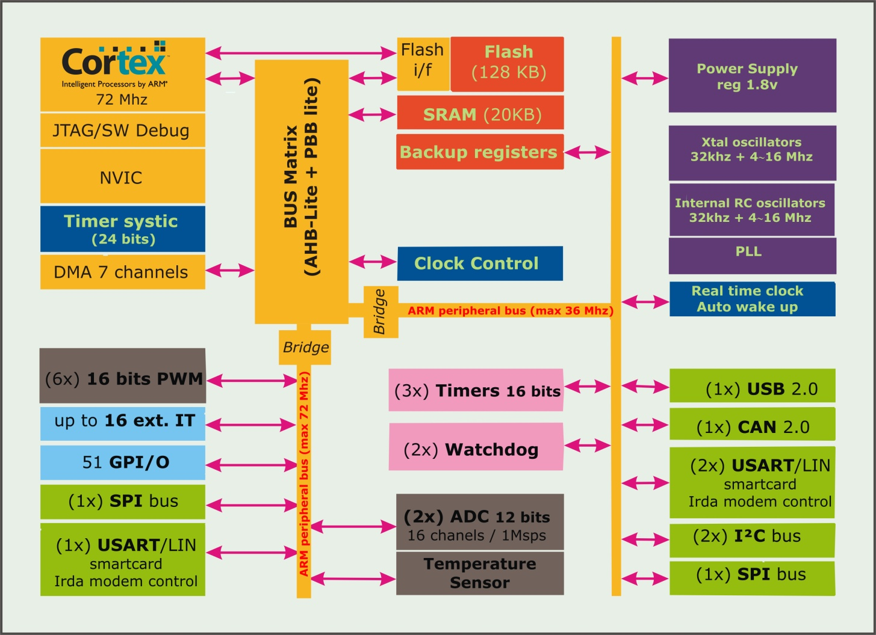
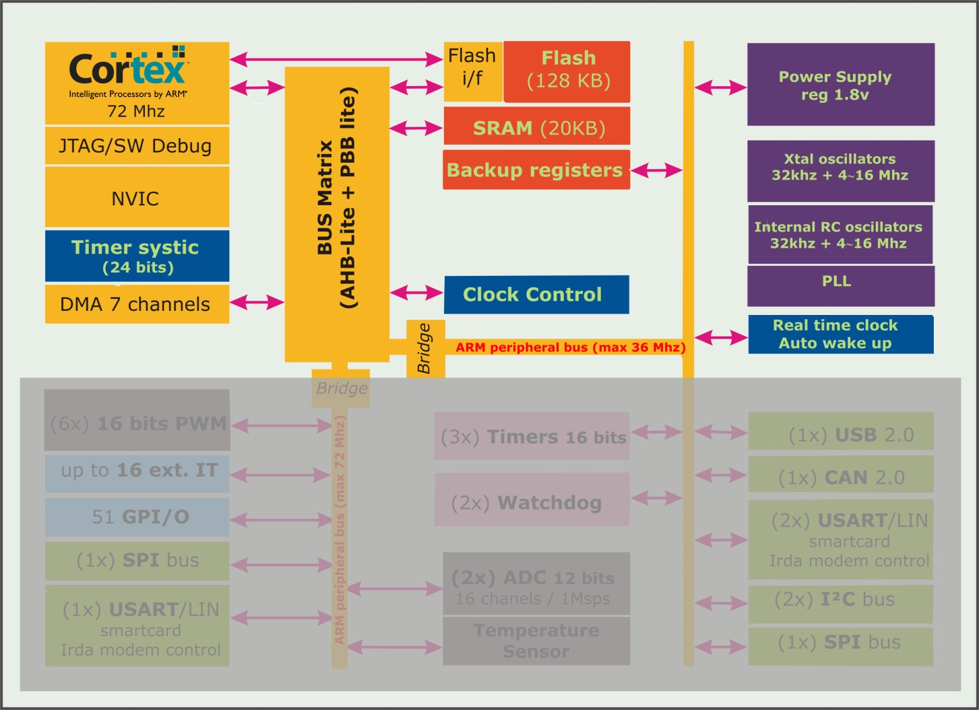
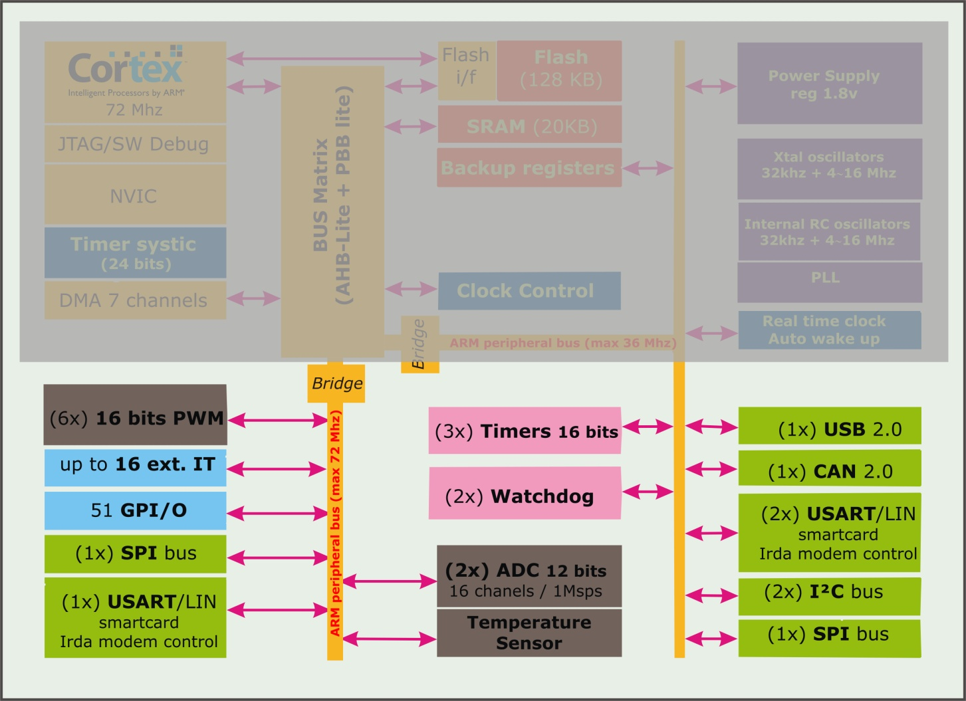
Le STM32 c’est ça !
Son cœur :
le cortex d’ARM !
Ses périphériques par STmicro

Slide 11
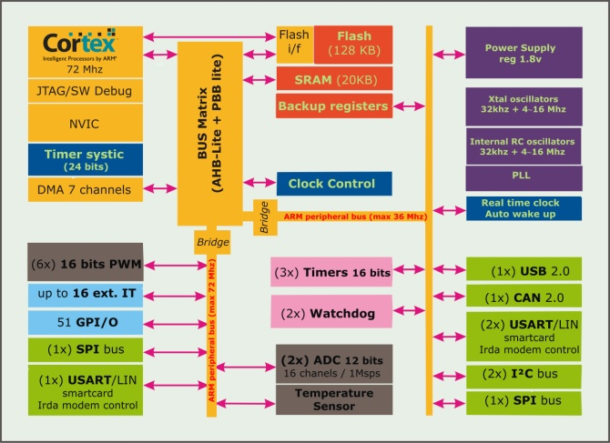

Fonction de base : communiquer
Mesurer le temps
Grandeur binaire (Capteur, Codeur,..
Actionneurs
(Moteurs, Leds, …)
Bus
industriel
Grandeur physique (T°, vitesse,pression,…)

Slide 12
Les ports E/S : généralités
Les broches du circuit : connexion physique
Fonction élémentaire : niveau « binaire »
Notion de port : regroupement en 8 bits (octet) ou en 16 bits (mot)
Association de registres d’E/S à chaque port pour lire ou écrire sur l’extérieur.
Electronique liée à la gestion de ces E/S
Registres de configuration
⇒ avoir des connaissances de l’électronique de câblage du processus (ex: push/pull ou open drain)

Slide 13
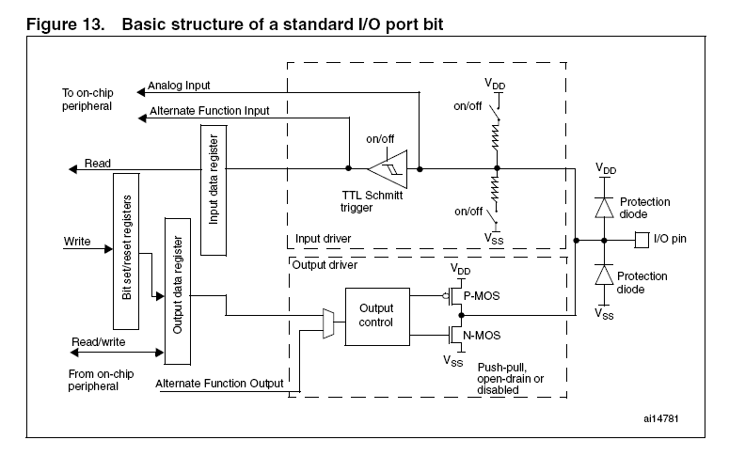
Structure basique sur le STM32
L’électronique interne
(à configurer!!!) permet de fixer la direction (et plus même sans affinité)
Possibilité de lire via un registre d’entrée (Port)
La broche de sortie
peut également « attaquer » ou « recevoir » une fonction alternative : (compteur, PWM,….)
… ou d’écrire via un registre de sortie and co
La broche d’entrée/sortie
=
Accès au monde extérieur
Existence de protection électrique mais prudence dans vos câblages !!!
Utilisation d’une alternate function ⇒ configuration des broches d’E/S!!!

Slide 14
Généralités sur les fonctions alternatives
Réalisent une fonction particulière
Micro-machine indépendante du « core »
Communiquent ou pas avec l’extérieur
Se configurent à travers R/W des registres
Dialoguent avec le core du microcontrôleur par les registres mais aussi (et surtout) par l’envoi d’interruption
Chef d’orchestre : le gestionnaire d’interruptions (NVIC)
Sur les STM32 : grosses unités parfois fort complexes

Slide 15
Les grandes familles
Les timers /compteurs
Comptent ou décomptent des impulsions périodiques (horloge = timer) ou non périodiques (compteur)
Evénement essentiel : le débordement (overflow ou underflow) ⇒ interruption, changement de l’état de bascules de sorties,…

Slide 16
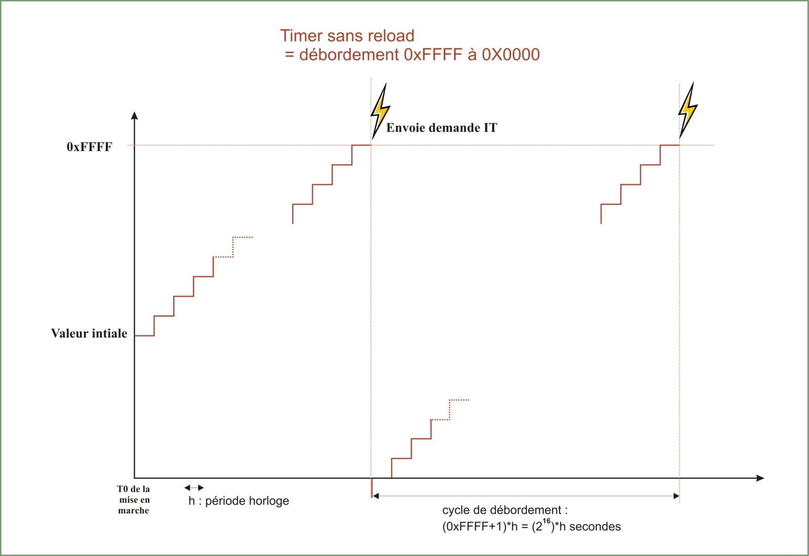
Principe du timer (1)

Slide 17
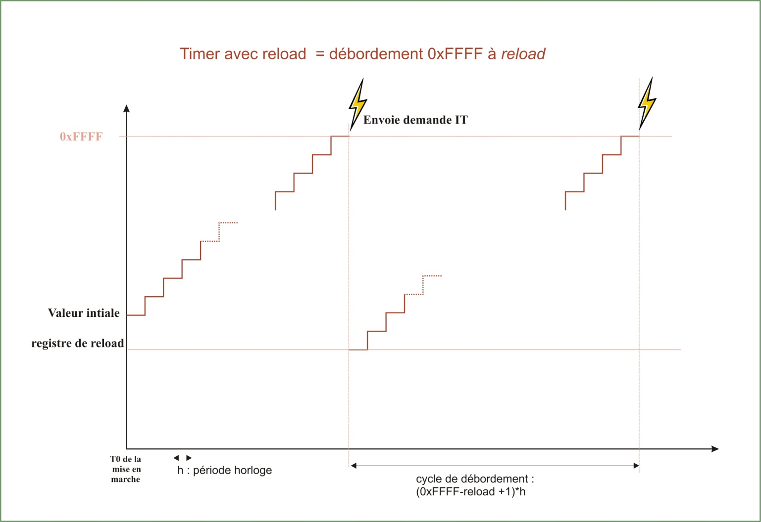
Principe du timer (2)
En choisissant correctement h et reload :
Mise en place de tâches périodiques

Slide 18
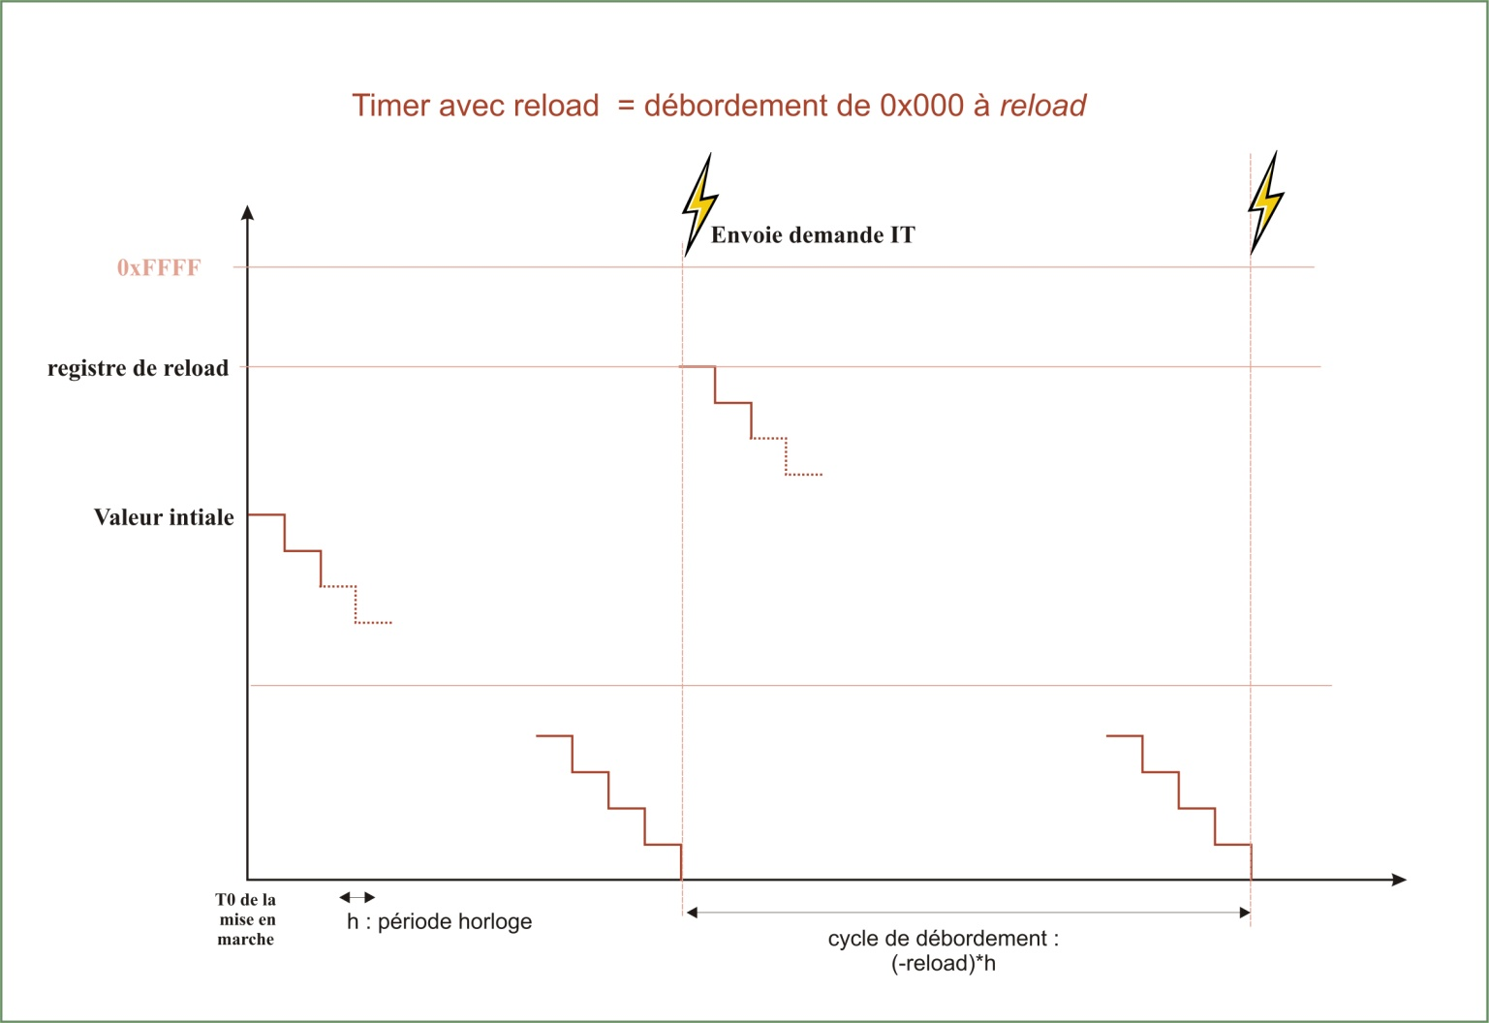
Principe du timer (3)

Slide 19
Timers du STM32
Différents timers 16 bits avec autoreload
1 timer avancé : TIM1
3 timers « généraux » : TIM2 TIM3 et TIM4
1 timer du cortex : Systick
2 timers de type « watchdog »
Les TIMx = multiples et complexes fonctionnalités
PWM
Capture/Compare
Codeurs incrémentaux
….

Slide 20
Les grandes familles
L’ADC
Convertit un tension analogique en valeur numérique
Généralement plusieurs canaux multiplexés sur un seul convertisseur
Entrée admissible : 0 – 5 volts
Conversion sur 8bits : précision 19.6 mV
Conversion sur 10bits : précision 4.88 mV
Conversion sur 12bits : précision 1.22 mV

Slide 21
ADC du STM32
2 convertisseurs (ADC1 et ADC2) 12 bits
Multiplexage possible de 16 voies externes
ADC12_IN16 connecté à un capteur de température interne
Temps de conversion : 1.17 µs
Différentes possibilités :
Simple acquisition
Acquisition continue
Scan, …
Accès possible en DMA

Slide 22
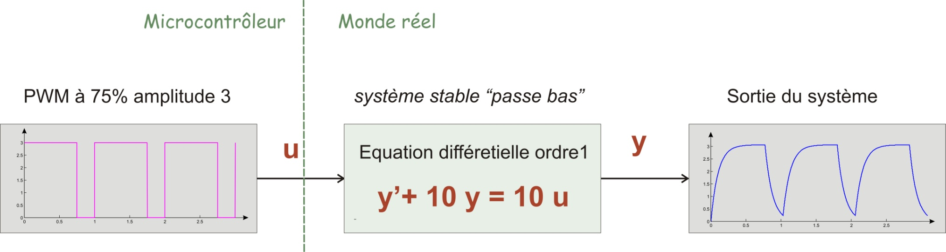
Les grandes familles
La PWM
Engendre des signaux carrés asymétriques
Fréquence rapide + ratio réglable = valeur moyenne vue de l’extérieur.
Equivalence avec un DAC

Slide 23
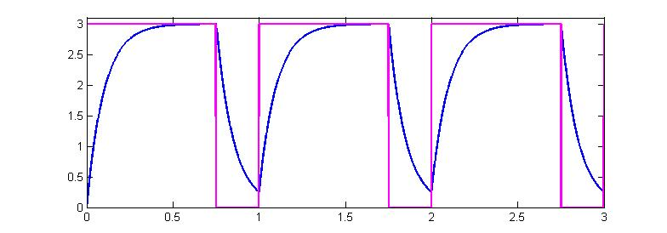
Principe de la PWM (1)
La fréquence de la PWM tape dans les basses fréquences : pas glop….
Dans l’exemple : le gain statique est unitaire

Slide 24
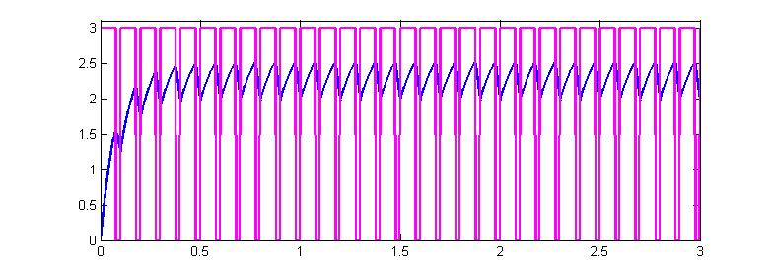
Principe de la PWM (2)
On augment la fréquence de la PWM , les effets fréquentiels diminuent….

Slide 25
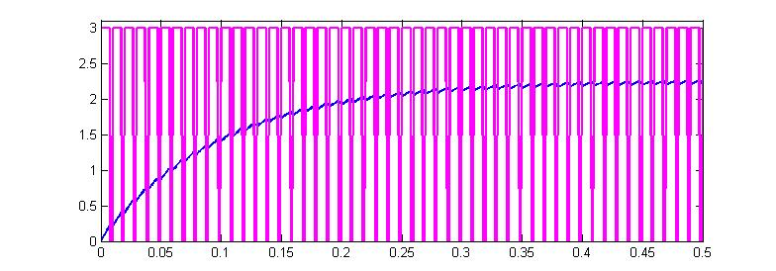
Principe de la PWM (3)
A haute fréquence (relatif à la fréquence de coupure du système) : comportement « quasi continu » : ici échelon constant de 0.75*3 = 2,25

Slide 26
PWM du STM32
Fonction intégrée aux timers TIM1 à TIM4
Le timer est programmé (base de temps + reload) pour assurer la base de temps (fréquence de la PWM)
Un second registre permet (par comparaison avec la valeur du timer). Grossièrement l’algo est le suivant :
reg = ratioPWM * reload
Si timer < reg alors sortie = état bas
Si timer ≥ reg alors sortie = état haut
Différents cycles de fonctionnement sont possibles

Slide 27
Les grandes familles
Les Capture/Compare
Associées à un timer (spécifique ou général)
Capture : permet de « dater » un événement
Sur événement extérieur (↑ sur une broche par exemple) : on mémorise dans un registre annexe la valeur du timer
Compare : permet d’attendre un nombre d’événements
Le registre annexe contient une valeur comparée avec celle contenue dans le timer (compteur). L’égalité déclenche interruption et/ou basculement d’une broche de sortie

Slide 28
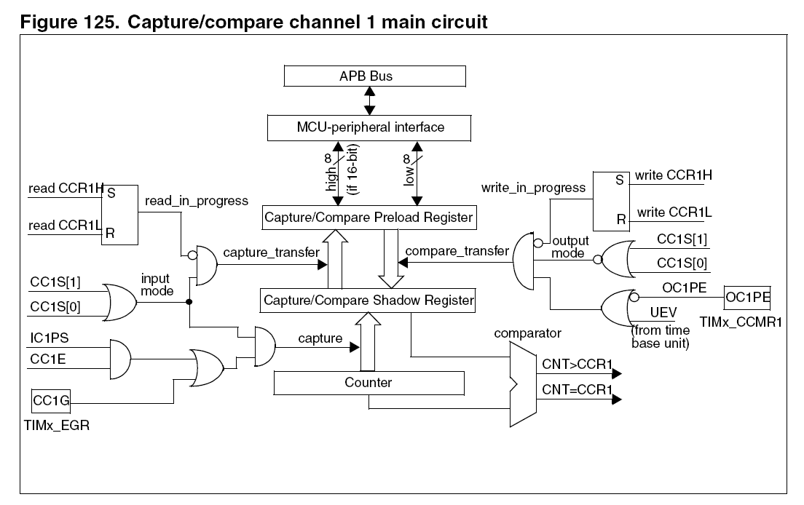
CapCom du STM32
Là aussi fonctions intégrées aux timers TIM1 à TIM4
C’est pas gagné

Slide 29
Les grandes familles
Les « bus » d’échanges avec l’extérieur
Echange d’informations numériques
Le plus simple : liaison série (synchrone ou asynchrone) : facile à fabriquer avec des ports E/S et 1 timer
Implémentation des couches physiques dans le circuit
Grosses utilités :
Rajout de périphériques extérieurs : exemple convertisseur DAC sur bus SPI
Dialogue avec des systèmes hôtes (ex debug)
STM32 : CAN, USB, SPI, I²C, USART.
En gros la totale

